Slide 1
Устройство для измерения концентрации ионов фтора в анодном газе в производстве ГФУ
Выполнил:
студент гр. Д-279 Новицкий М.В.
Руководитель:
к.т.н., доцент каф. ЭиАФУ Иванов К.А.
2024 г.

Slide 2
Актуальность
Актуальность работы обусловлена реальной потребностью СЗ АО «СХК» в улучшении качества ведения технологического процесса за счет определения состава газовых смесей участвующих в процессе производства ГФУ для повышения производительности установки пламенного реактора, а также вследствие выработки ресурсного срока действующего на данный момент масс-спектрометра «Сибирь».
Работа направлена на проверку метода флуоресцентной спектрометрии для определения концентрации ионов фтора в анодном газе с применением УФ-излучения.

Slide 3
Цель и задачи
Цель работы:
Разработка устройства определения концентрации ионов фтора в анодном газе, с помощью УФ-излучения.
Решаемые в ходе практической работы задачи:
1) Проведение литературного обзора методов регистрации наличия ионов фтора в анодном газе.
2) Разработка структурной и функциональной схемы измерительного устройства определения концентрации ионов фтора в анодном газе.
3) Разработка принципиальной схемы измерительного устройства определения концентрации ионов фтора в анодном газе.
4) Проведение испытаний измерительного устройства определения ионов фтора в анодном газе c помощью УФ-излучения.

Slide 4
Объект исследования
В данной работе объектом исследования является пламенный реактор, для которого ранее был разработан прототип устройства определения концентрации ионов фтора в анодном газе производства ГФУ. Анодный газ, поступающий на вход реактора, представляет собой сложную смесь, в которой необходимо точно определять уровень содержания фтора, получаемого в процессе работы электролизной установки.
Технологический газ на выходе из пламенного реактора, содержит:
1) ГФУ (80 %);
2) Фтор (12%);
3) И другие газы (не более 8%).

Slide 5
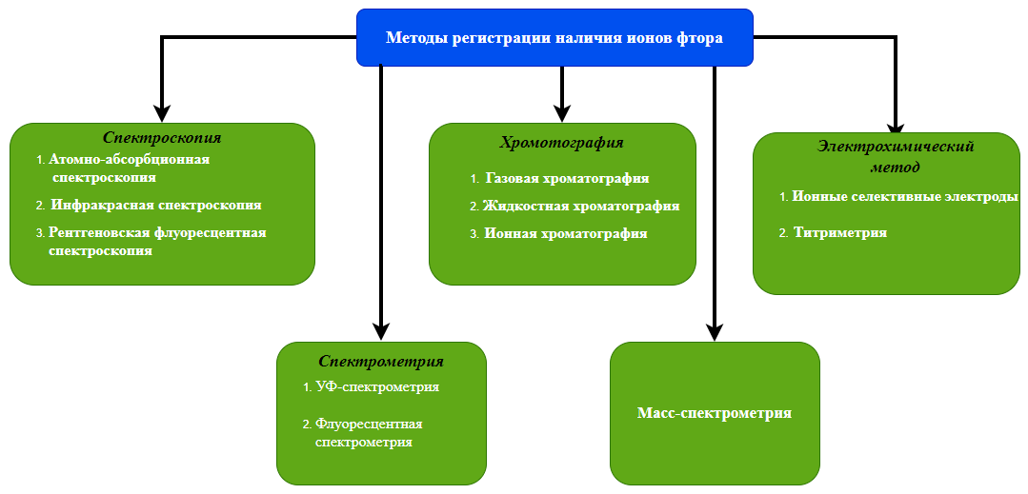
Методы регистрации наличия ионов фтора
Рисунок 1 – Схема методов регистрации наличия ионов фтора

Slide 6
Таблица сравнения методов
Метод | Принцип работы | Чувствительность | Специфичность | Плюсы | Минусы
Атомно-абсорбционная спектроскопия | Измерение абсорбции света облегается атомами | Высокая | Средняя | Высокая точность, разных матриц | Необходимость сложной подготовки образцов
Инфракрасная спектроскопия | Измерение поглощения инфракрасного света | Средняя | Низкая | Быстрая и простая методика | Не всегда специфична
Рентгеновская флуоресцентная спектроскопия | Измерение флуоресцентного излучения | Высокая | Высокая | Высокая точность, возможность анализа твердых образцов | Высокая стоимость оборудования
УФ-спектрометрия | Измерение абсорбции ультрафиолетового света | Средняя | Средняя | Быстрая и недорогостоящая методика | Необходимость тщательной подготовки образцов
Флуоресцентная спектрометрия | Измерение флуоресценции образца | Высокая | Высокая | Высокая чувствительность | Увеличенная помеха от других флуорофоров
Газовая хроматография | Разделение компонентов смеси по времени | Высокая | Средняя | Высокая разделительная способность | Не подходит для полярных соединений
Жидкостная хроматография | Разделение в жидкой среде | Высокая | Средняя | Применение для широкого диапазона образцов | Долгое время анализа
Ионная хроматография | Разделение ионов в ионной среде | Высокая | Высокая | Специфичность для ионов | Сложность оборудования
Масс-спектрометрия | Определение массы ионов | Очень высокая | Очень высокая | Высокая точность и чувствительность | Высокая стоимость и сложность подготовки
Ионные селективные электроды | Измерение потенциала между ионами | Высокая | Высокая | Быстрые проверки, простота использования | Ограниченная область применения
Титриметрия | Химическое определение по реакции | Средняя | Средняя | Небольшие затраты, простота выполнения | Нужен стандартный раствор
Таблица 1 – Таблица сравнения методов регистрации ионов фтора

Slide 7
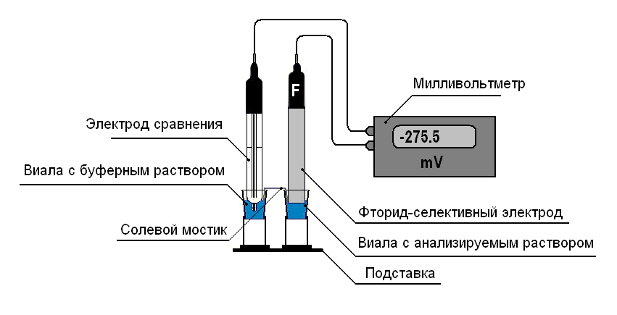
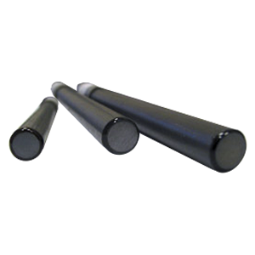
Ионоселективные электроды
Ионоселективные электроды — это устройства, предназначенные для измерения активности определённых ионов в растворе. Они основаны на принципе, что потенциал электрода изменяется в зависимости от концентрации целевых ионов. Эти электроды используются в аналитической химии для определения ионного состава растворов, их высокой селективности и чувствительности.
Рисунок 2 – Установка для потенциометрического микроопределения фторид-иона
Рисунок 3 – ХС-F-001 электрод фтор-селективный

Slide 8
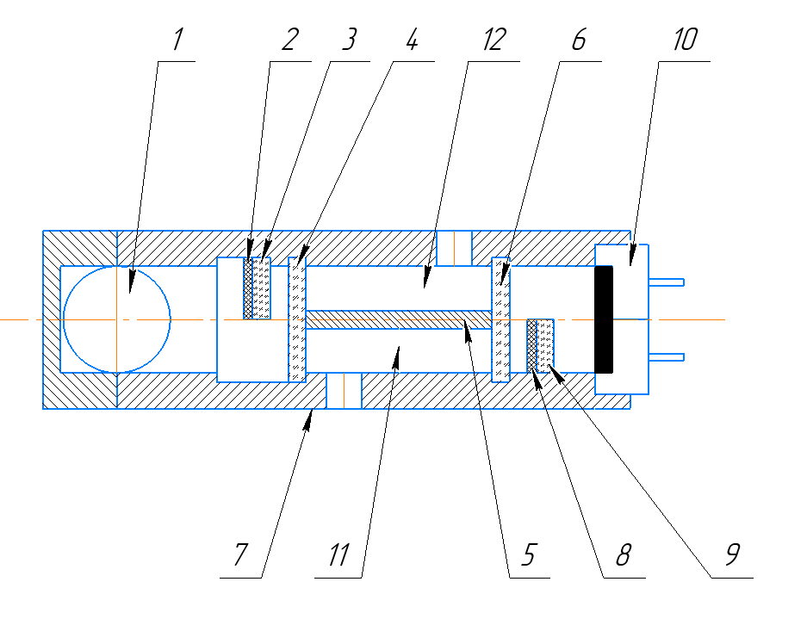
УФ-газоанализатор ДГФ-1
УФ-газоанализаторы используются для обнаружения и измерения концентрации искомых компонентов газовой смеси путем поглощения или рассеивания ультрафиолетового излучения.
Рисунок 4 – Схема газооптическая газоанализатора ДГФ-1

Slide 9
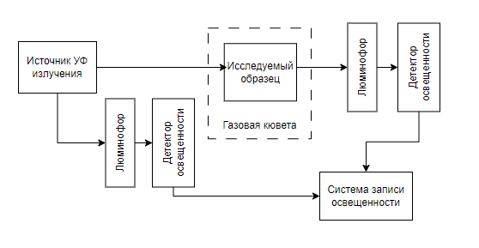
Флуоресцентная спектрометрия
В данной работе использован тип флуоресцентной спектрометрии.
Флуоресцентная спектрометрия — это метод спектрометрии, основанный на измерении флуоресценции, то есть свечения вещества после его возбуждения излучением. При этом образец поглощает свет определённой длины волны и излучает свет с большей длиной волны. Этот метод используется для анализа различных веществ, определения их концентрации и изучения химических процессов, благодаря высокой чувствительности и специфичности.
Рисунок 5 – Структурная схема флуоресцентного спектрометра

Slide 10
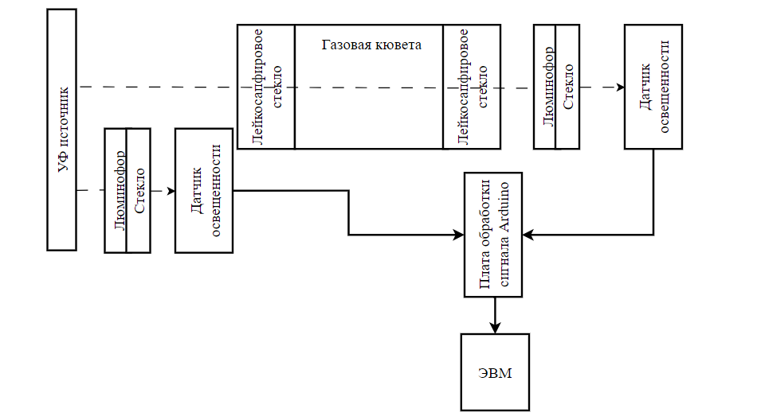
Разработка структурной схемы прототипа устройства
Рисунок 6 – Структурная схема устройства измерения концентрации ионов фтора

Slide 11
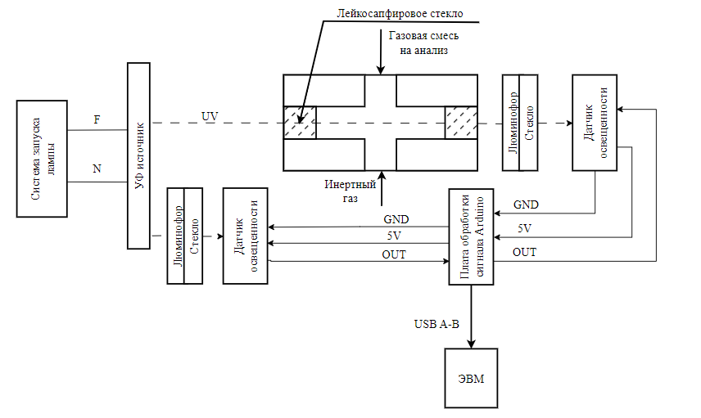
Разработка функциональной схемы прототипа устройства
Рисунок 7 – Функциональная схема прототипа устройства

Slide 12
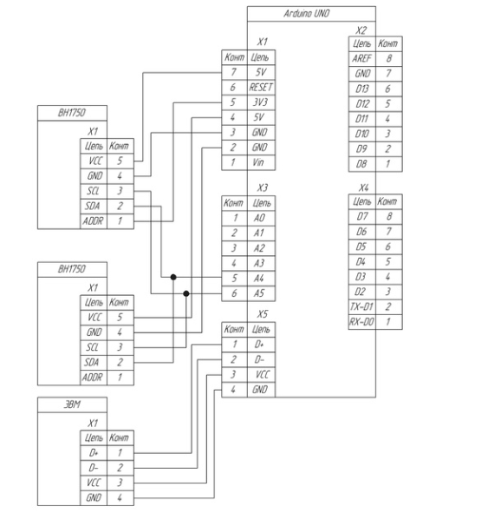
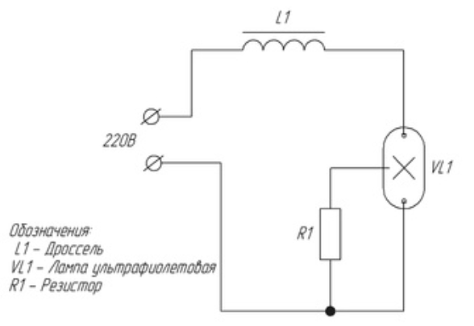
Разработка принципиальной схемы устройства
Рисунок 8 – Схема принципиальная электрическая

Slide 13
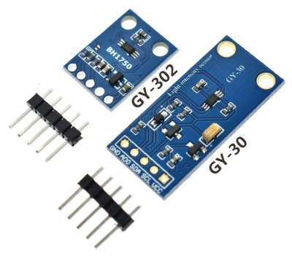
Датчик освещенности
GY-302,GY-30 – это цифровой датчик освещенности, который используется для измерения интенсивности света на базе чипа BH1750. .
Параметр | Техническая характеристика
Тип сенсора | Цифровой датчик освещенности
Диапазон измерений | 1 lx до 65535 lx
Интерфейс связи | I2C
Рабочее напряжение | 3.0 V до 5.5 V
Разрешение | 1 lx
Размеры | 16 mm x 13 mm x 7 mm
Рисунок 9 – Датчик освещенности
Таблица 2 – Технические характеристики датчика

Slide 14
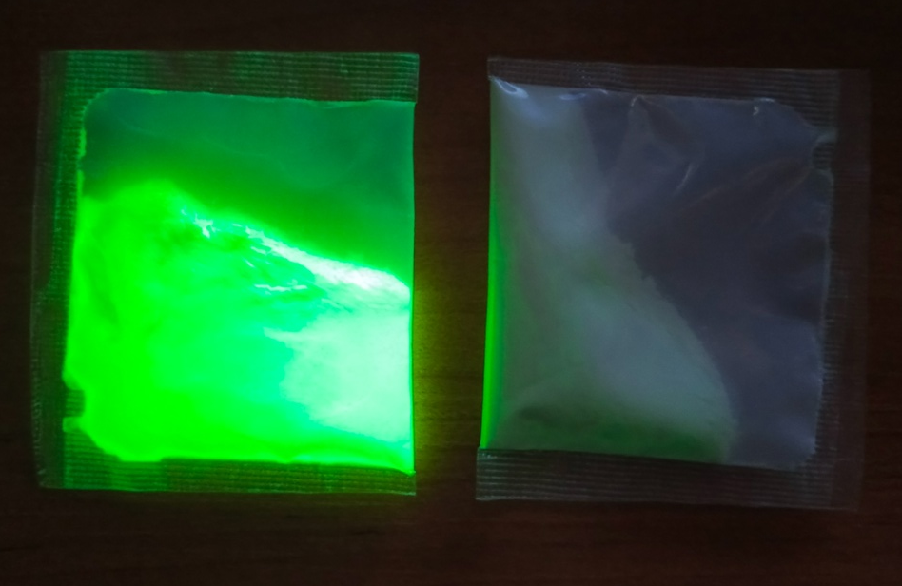
Люминофор
Люминофор — это вещество, которое способно испускать свет в ответ на возбуждение, чаще всего за счёт поглощения энергии (например, от ультрафиолетового или видимого света).
Рисунок 10 – Люминофорный порошок

Slide 15
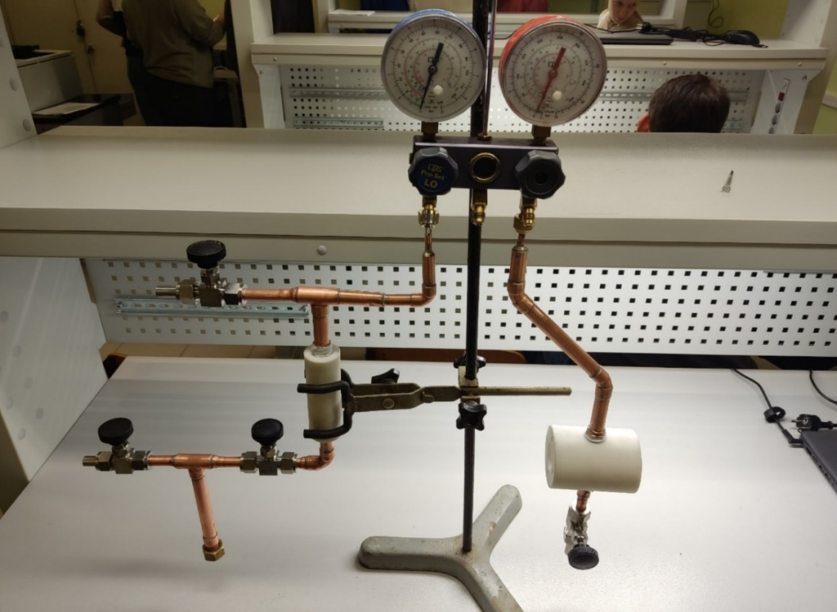
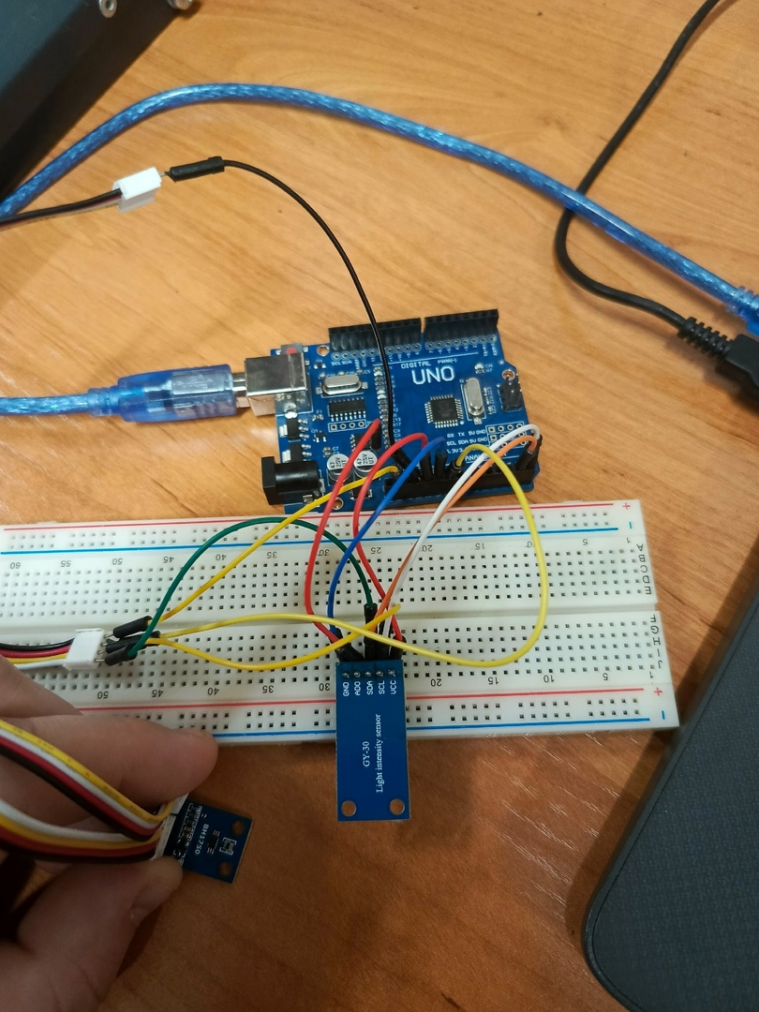
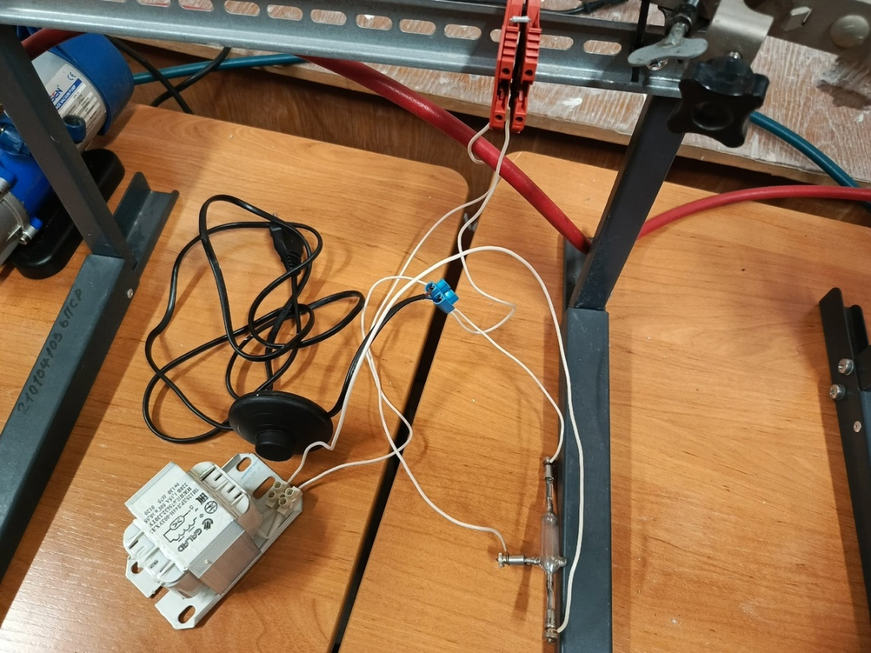
Устройства определения концентрации ионов фтора в анодном газе
Произведена сборка прототипа устройства и системы определения фтора, представленная на рисунке 12.
Сборка электрических схем производилась согласно электрической принципиальной схеме, результат представлен на рисунке 13,14.
Рисунок 13 – Схема запуска UV лампы
Рисунок 11 – Газовая система прототипа определения фтора
Рисунок 12 – Схема подключения датчика

Slide 16
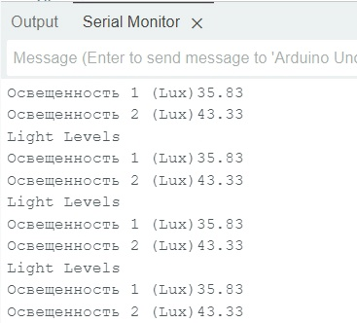
Проверка работоспособности датчиков освещенности
.
Рисунок 14 – График значения освещенности в зависимости от расстояния
Рисунок 15 – Значения показывающие стабильность работы датчиков при естественном освещении

Slide 17
Заключение
В результате выполнения ВКР были решены все задачи, поставленные в техническом задании, а именно:
- Создано устройство измерения концентрации ионов фтора в анодном газе с помощью флуоресцентной спектрометрии;
- Проведен краткий литературный обзор методов регистрации состава анодного газа;
- Разработаны структурная, принципиальная и функциональная схемы;
- Осуществлена проверка рабочих диапазонов устройства.

Slide 18
Спасибо за внимание!

